Slide 1



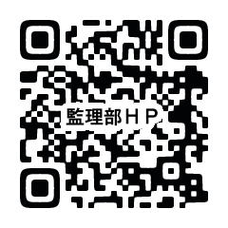
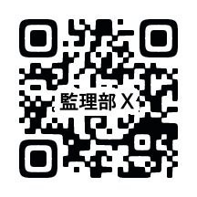
別添２
令和７年
マリンエキスパート表彰受賞者
国土交通省神戸運輸監理部
神戸運輸監理部では、多くの方に海事産業への関心を深めていただくとともに、技能継承
ならびに人材確保を促進し、海事産業の一層の発展を図ることを目的に、高い技術を持ち、
顕著な功績があった方を「マリンエキスパート」として顕彰しています。
様々な分野で機械化が進む中においても、人間のポテンシャルを活かすことができる海事
産業で働く受賞者12名の活躍をご紹介します。
マリンエキスパート ･･･ 高い技能を持ち技能継承に貢献している方
マリンエキスパート（ジュニア）･･･ 高い技能を持ち将来的に技能継承者（指導者）として活躍が期待される方

Slide 2


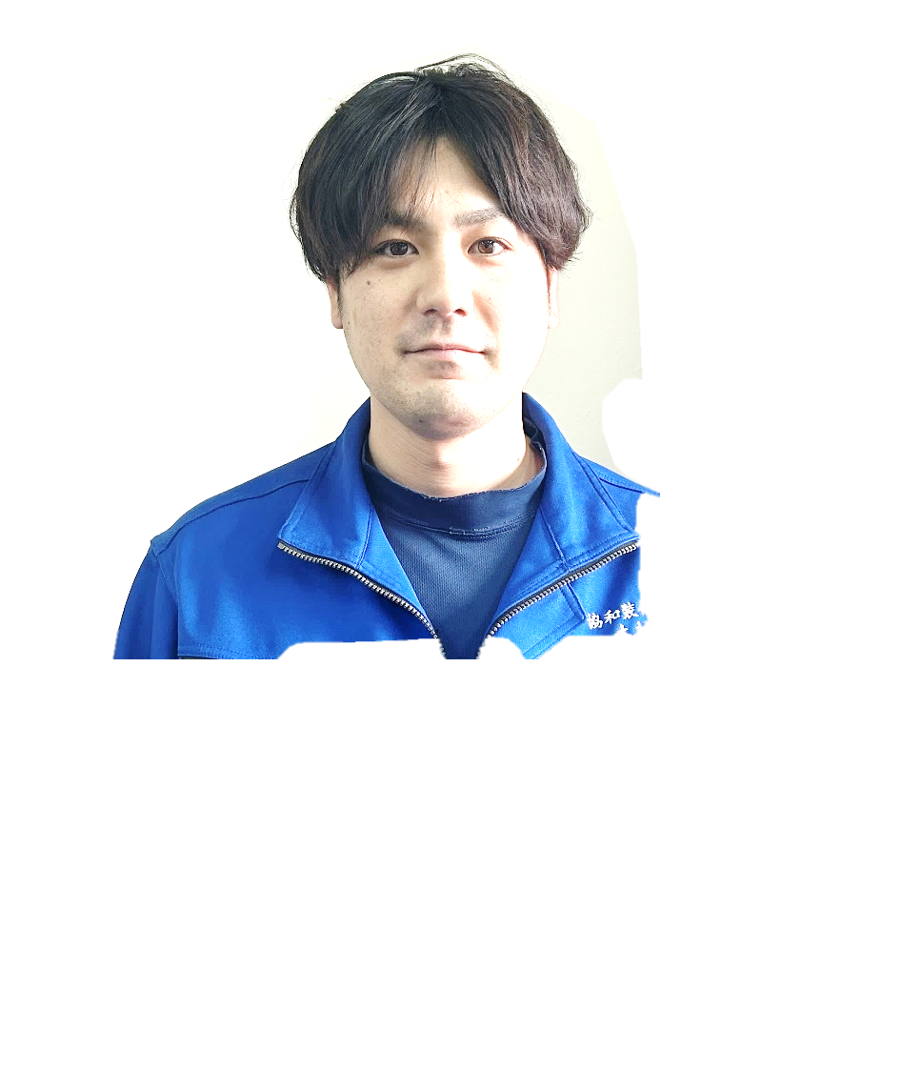
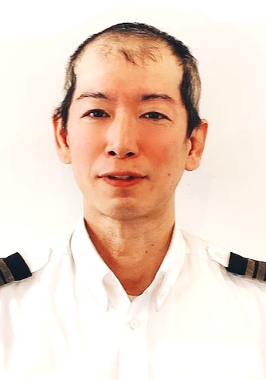
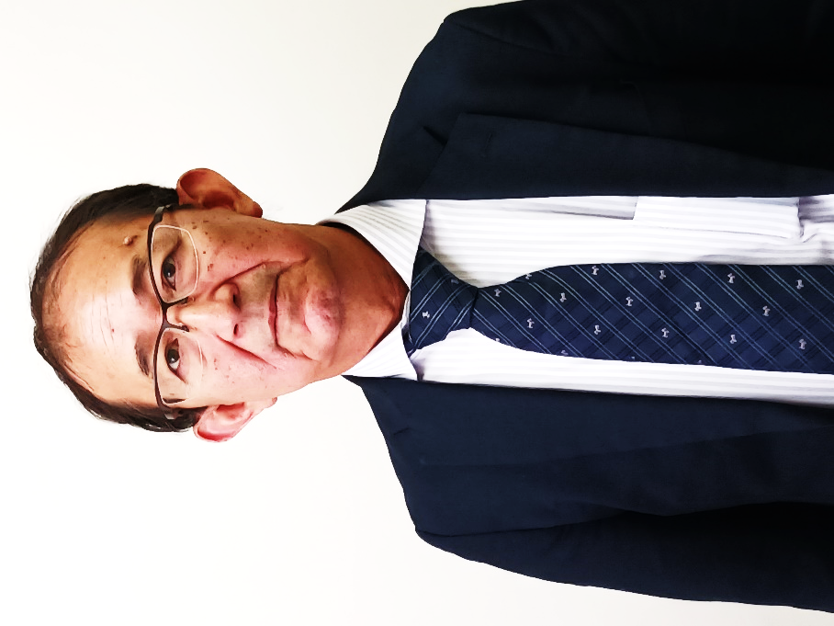

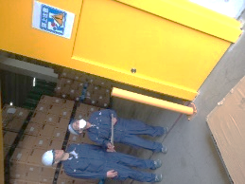
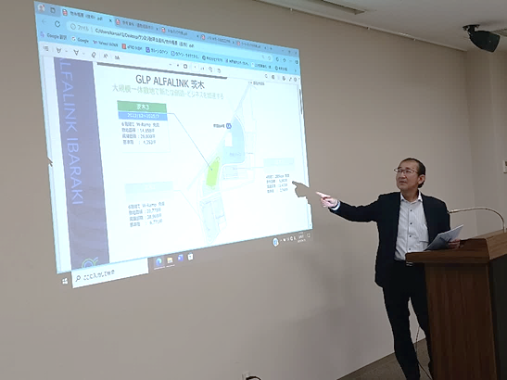
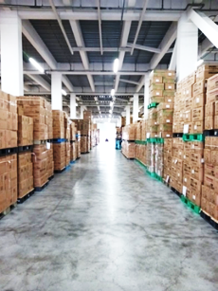
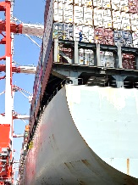
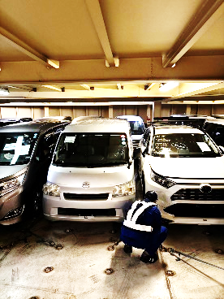
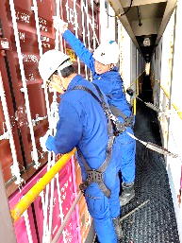
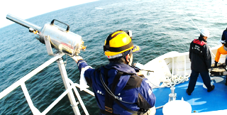
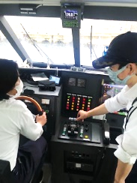
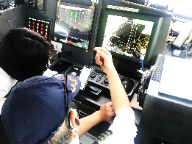
令和７年マリンエキスパート表彰 受賞者
国土交通省神戸運輸監理部
関西の物流を
支える
倉庫管理のプロ
荷崩れを防ぎ
安全な航海を
サポート
神戸空港と
関西国際空港を
つなぐ
株式会社ヤマタネ
関西支店 業務部
出羽 秀次
協和装備株式会社
業務課 課長
木村 雅之
加藤汽船株式会社
船舶部 船長
勝木 邦仁
Syuj Dewa
Masayuki Kimura
Kunihito Katsuki
倉庫の荷役作業の効率化や現場の安全性を高めることが寄託物（預かり保管している貨物）の品質管理に繋がると確信し、関西エリアで活躍する出羽秀次さん。
長年培った経験から安全に寄与する様々なアイデアを生み出し、情熱と責任感をもって後継者を育成することで社内の安全意識を高めています。
【主な業績】
事故発生時における報告の迅速化と再発防止策を全ての営業所に共有する体制を構築
注意喚起を促す全営業所共通のマークを作成し活用
保管効率を向上し、庫内の美化を推進することで快適で働き易い職場を形成
船で貨物を安全に次の港へ届けるために、ラッシング（貨物を固定する作業）を熟知し、神戸港で現場責任者として活躍する木村雅之さん。
輸送停泊中のコンテナ船において、積み込んだコンテナが航海中に動いたり荷崩れしないよう、船の運航スケジュールに合わせてラッシングし、作業員の指導育成も務め、安全安心なコンテナ輸送を支えています。
【主な業績】
海上輸送の特性（波や風の影響）や以下のリスクを熟知し、安全かつスピーディに作業を実施している。
ラッシングが適切でないと荷崩れが発生する
コンテナの海中転落は荷主に損害を与え、海洋汚染に繋がる
神戸空港と関西国際空港を結ぶ高速旅客船「神戸‐関空ベイシャトル」で船長を務め、次世代の乗組員の教育にも力を入れている勝木邦仁さん。
勝木船長はベイシャトルを年間約1,900便運航しており、通算すると約 34,000便です（令和7年3月末時点）。機関長の経験もあり船体の構造や整備にも精通しています。
【主な業績】
目前に迫る波に対して迅速な判断で素早く舵を切り、波を超えるときの揺れを最小限に抑えることで船体を安定させる操船法を体得し、後継者に伝承
女性船員が活躍できるよう、重量物運搬作業を機械化（運搬キャリーを電動化）し、作業環境を改善
平成30年台風21号発生時、関西国際空港に残された滞留者（旅行者や従業員）の緊急輸送に貢献
今後どのような目標をもっていますか？
今後どのような目標をもっていますか？
安全第一で確実な作業ができる人材の育成に尽力していきたい
と思っています。初心を忘れず自身の仕事に責任と誇りを持ち、会社の発展と更には神戸港の発展に貢献できるように邁進して
参りたいです。
今後どのような目標をもっていますか？
これまでの知識や経験を今後は後進の育成に活かせる
よう、時間の許す限り尽力したいと考えています。
教育ですが、人命を預かっている以上妥協は出来ません。
時代にあった教育を模索しながら、安全を第一にお客様が安心快適にご利用頂けるよう粉骨砕身の覚悟で務めていきたいです。
1

Slide 3
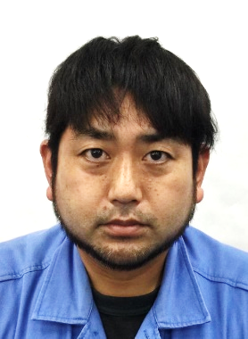
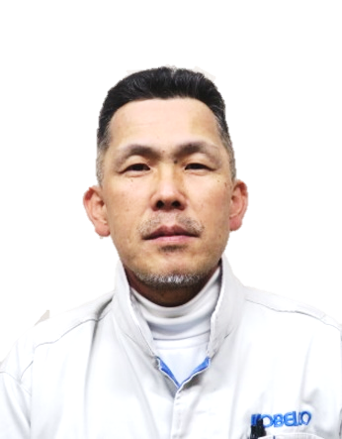
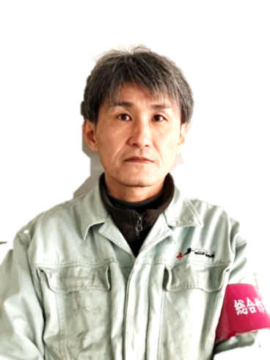
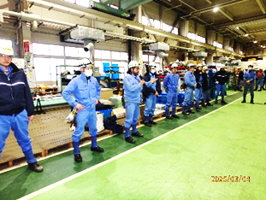
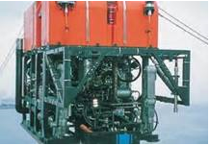
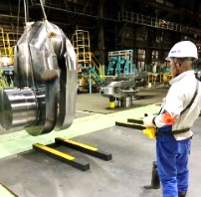
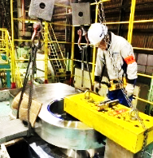
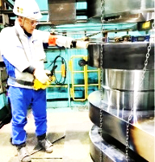
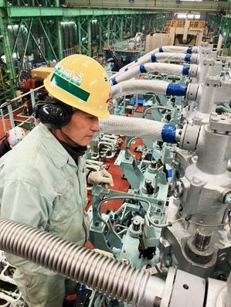
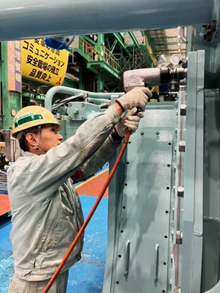
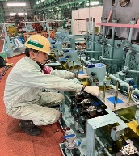
令和７年マリンエキスパート表彰 受賞者
国土交通省神戸運輸監理部
率先して行動し
チームを
鼓舞する
自ら実践
技能を伝承
クランク軸の匠
全体を俯瞰し
船の心臓を
組み立てる
三菱重工業株式会社
神戸造船所 作業長
住尾 亮
株式会社神戸製鋼所
鋳鍛鋼ユニット
早川 輝正
株式会社ジャパンエンジンコーポレーション
製造部 チーム長
井上 浩二
Ryo Sumio
Terumasa Hayakawa
Koji Inoue
特殊船や海洋無人機の電気艤装（船が就航するために必要な装備を取り付ける作業）に31年従事し、豊富な知識・技量・経験がある住尾亮さん。
図面や作業手順書では読み取れない作業のコツは熟練者に尋ねることで学んできました。従来の作業方法に固執せず、常に最善の方法を見出し、技能だけではなくチームで協力することの大切さも伝承しています。
【主な業績】
深海での高水圧への耐性や水密性の重要性を熟知し、特殊な技術と高度な専門知識で特殊船や海洋無人機の構造の安全性を確保
特殊な工法で精度の高い油漬電線を製作
舶用エンジンの心臓のような役割を担うクランク軸の製造に16年携わり、焼嵌め（常温では軸より小さい穴を加熱膨張させることではめ合わせ、堅く結合させる工法）の卓越した技能をもつ早川輝正さん。
早川さんが担当するクランク軸は最大300トンで全長20mを超える世界最大級の製品です。プロペラを回すために必要な船の基幹部品であり、出来栄えは燃費性能を大きく左右します。日々、技能継承に励んでいます。
【主な業績】
高度な精度が求められる製品の製造に、高い技能を発揮し、クランク軸を安定して生産
まず自らが実践し、その後１回作業をさせて指導することを繰り返し、全ての作業員の習熟度アップに貢献
舶用エンジンの組立業務に20年従事し、現在は組立部品の品揃え、組立、艤装作業、工場内での試運転、客先への発送・据付け、海上試運転まで対応するチームを統括する井上浩二さん。
新機種製造においては、舶用エンジンに取り付けられる部品は変更される場合があり、工法や作業スペースの確保、部品の納期や工程の管理等、全体を俯瞰して遂行する能力が必要です。全方位に目を向けながら現状を把握したうえで設計部門やメーカーと交渉し、安全な工事計画を立案し実行しています。
【主な業績】
舶用エンジン組立時にトラブルが生じた際、安全第一の作業方法（エンジンを分解し、部品交換、再度組立、試運転等）を立案し調整して実施
安全第一をモットーに習熟度に合わせて技術指導
今後どのような目標をもっていますか？
これまでの経験をもとに、業務の改善と効率化を推進し品質
向上に貢献したいです。また、育成に力を入れ知識と技能の
継承を通じて、持続可能なものづくりを目指したいです。
今後どのような目標をもっていますか？
諸先輩方から受け継いだ技能を後世へ伝えつつ新しい
アイデアには耳を傾け、持っている知識を融合させ、
ものづくり変革を推進していきます。
今後どのような目標をもっていますか？
脱炭素に向けて新しい技術に取り組んでいる中で、
私が経験してきたスキルや知識を後継者に伝えて、
未来に受け継いでもらうことです。
２

Slide 4
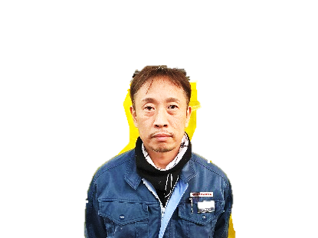
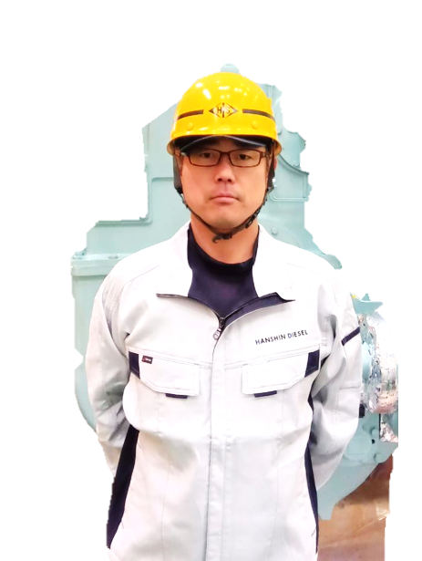
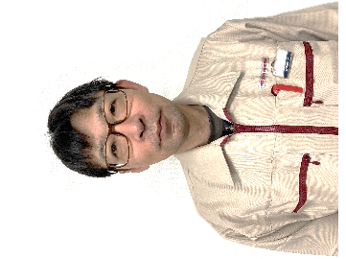
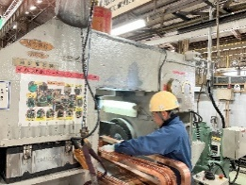
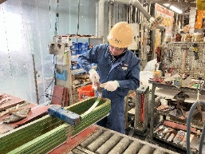
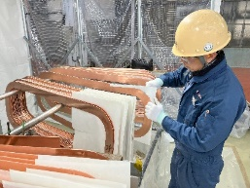
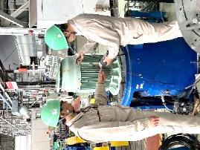
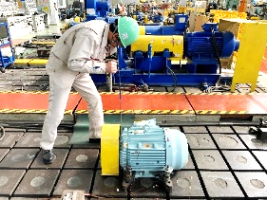
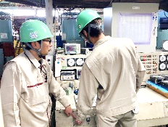
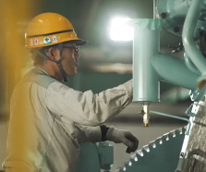
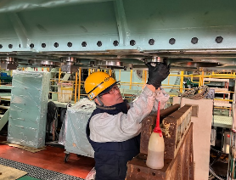
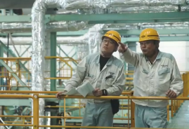
令和７年マリンエキスパート表彰 受賞者
国土交通省神戸運輸監理部
様々な
回転子コイルの
製造の匠
船の電機システムの
品質を保証する
試験検査の達人
エンジン組立
トラブル解決
安全航海を支える
西芝電機株式会社
大型部品課 作業長
勝原 康喜
西芝電機株式会社
回転機品質保証試験担当
スペシャリスト
田井東 俊成
阪神内燃機工業株式会社機関課長補佐
中塚 孝一
Yasuki Katsuhara
Toshinari Taito
Koichi Nakatsuka
船に搭載する発電機やモーター等の重要なパーツとなる回転子コイルの製造部門で活躍する勝原康喜さん。
発電機は船の航行や船上生活に必要な電気エネルギーを供給するために不可欠な製品です。船が安全に航行し、船上で電気が使えるよう、安全第一で丁寧に作業し、新製品の実用化と安定供給に寄与し続けています。
【主な業績】
製品のモデルチェンジ時に設計や技術担当者と一丸となり、作業工程の改善および提言を行い、製品の実用化と安定供給に尽力
先輩から受け継いだ技術と自身の経験を融合させて、技術作法を標準化し、ノウハウ集を作成
実演指導して若手に技能を継承
船に搭載する電動機及び送風機、発電機、電動消振機制御盤等あらゆる製品の試験検査や調整業務に精通し、各種製品の品質向上に貢献している田井東俊成さん。
顧客の要望や船級規格の仕様を満たす性能があることを確認するために製品の試験検査は重要です。電気や機械の専門知識、船級規格で要求される仕様や試験方法についての知識があり、丁寧に試験検査を行っています。
【主な業績】
聴診棒を使い、軸受が発する音で正常か判断
電動消振機（船体の振動を抑制する機器）の試験検査における社内の第一人者
職場の安全を第一に考え、試験検査設備のレイアウトから計測器の整備点検、若手への安全教育まで徹底した５Ｓを実践
機関を組み立てる技術や経験を活かし、アフターサービス業務に従事した経験があり、同僚だけではなく、顧客からの信頼も厚い中塚孝一さん。
オーナー(船の持ち主）や乗組員（船員）から問い合わせがあれば、停泊中や繋岸中の本船やドックに訪船し、出港までの短い期間で機関の分解・部品検査・修正・組立など適切に行い、乗組員に保守のコツも助言してきました。現在は大型機関の組み立てから試運転、出荷までの一連業務を行い、後継者の育成にも励んでいます。
【主な業績】
トラブルの原因を推測し、関係部署と協議し、適切に解決するための意識を強く持ち、品質の向上に寄与
過去のトラブル事例を若手作業員に伝え、現在の問題点と類似する内容を説明し、興味が湧くように導く
今後どのような目標をもっていますか？
今年から私の職場が新規工場へ移転となりました。
会社のモデル職場となるべく、技術、品質、５Ｓ（整理、整頓、
清掃、清潔、しつけ）活動を積極的に推進していきます。
今後どのような目標をもっていますか？
今後はより深い知識と技術を磨きこれまでの経験も活かし、
若手への育成に力を注ぎ次世代の専門家を育てていきたいと
考えています。より安全でさらなる品質向上のため努力を
惜しまず邁進してまいります。
今後どのような目標をもっていますか？
今後の目標は、業務において取得した技術や経験をもとに
後継者育成に努め、現在の業務により一層励み、会社に貢献
できるようにします。
３

Slide 5
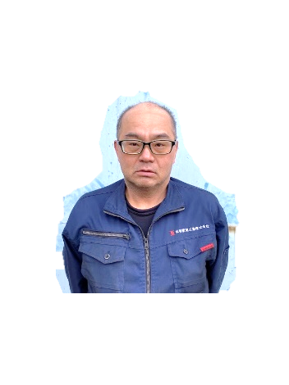
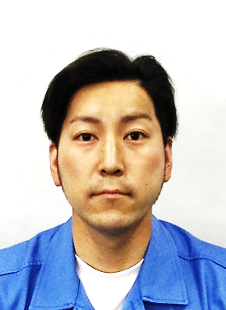
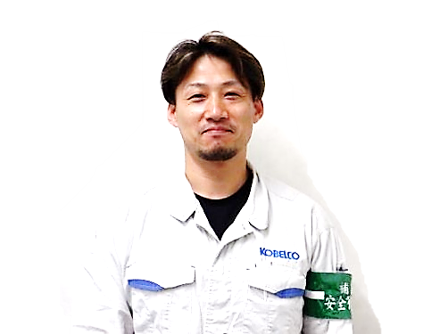

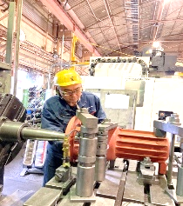
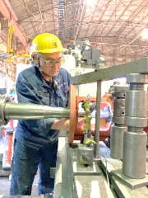
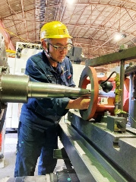
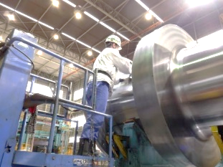
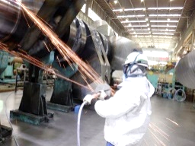
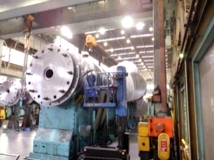
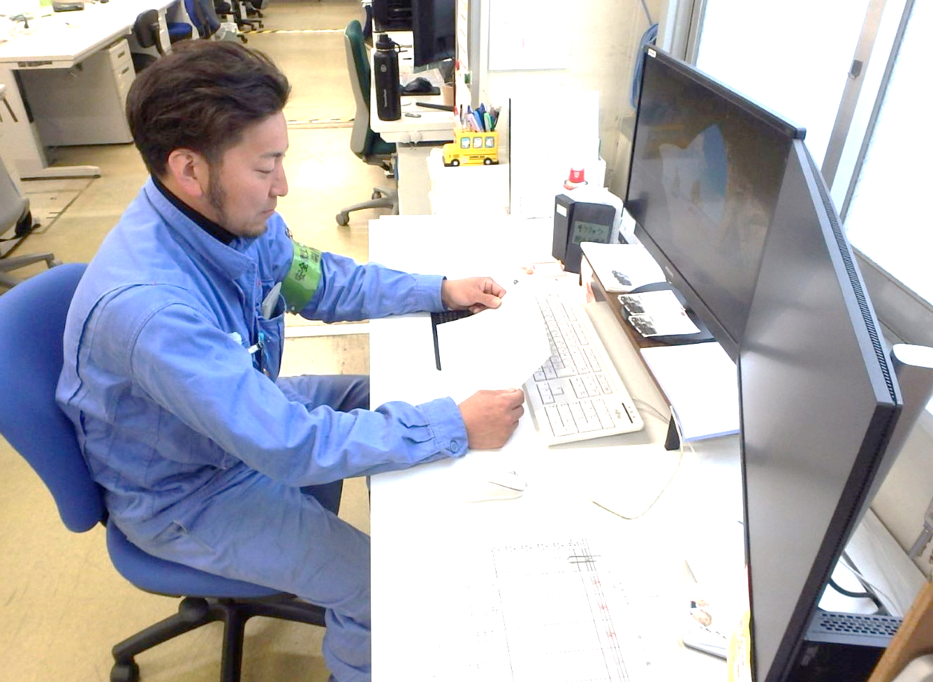
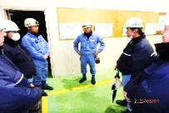
令和７年マリンエキスパート表彰 受賞者
国土交通省神戸運輸監理部
舶用ポンプ
ケーシングの
機械加工の匠
水密を確保！
電気艤装
期待のホープ
燃費性能を向上！
匠の技能を継承し
造船業界を支える
兵神機械工業株式会社
製造部 製造課 機械係
藤田 義了
三菱重工業株式会社
神戸造船所
伊東 純宏
株式会社神戸製鋼所
鋳鍛鋼ユニット・班長
米本 祐介
Yoshinori Fujita
Masahiro Ito
Yusuke Yonemoto
船舶運航に欠かせない船内各所の機器類に流体を送るポンプの製造に28年間従事している藤田義了さん。
藤田さんが製造するポンプは内航船に限らず、多くの外航船にも搭載されており、世界中を航行する船の安全運航や船員の船内生活を縁の下で支え続けています。
【主な業績】
難度の高い二つ割れケーシングや歯車ポンプ用ケーシングを公差（許容される寸法の範囲）0.03㎜のところ、0.01㎜単位で加工
鋳物であるポンプケーシングの材料をその都度 加工取り代（後工程の切削代）を考え、次の工程がスムーズに行えるよう作業を実施
複雑な電気システムの艤装工事に関する豊富な知識と高い技量を有し、電気艤装職および監督者としての20年間、神戸造船所で活躍する伊東 純宏さん。
電線が水圧の影響を受けずに水密性を確保できるよう特殊な加工を施します。狭いタンク内で作業することもありますが、図面を基に事前検討を入念に行い、高い精度が求められる作業を限られた時間で正確に実行します。
また、積極的にコミュニケーションを取り、協力し合う職場づくりに努め、プロジェクトの円滑な遂行に寄与し、信頼される製品作りに貢献しています。
【主な業績】
次の活躍で新モデル搭載プロジェクトを成功へ導いた
リーダーとして装備品の艤装方法を作業班で検討し、運搬方法や必要な治工具（加工や組立に用いる器具や道具）を選定
電線のショート防止のための作業要領を作成し、安全性と品質を確保
船の燃費性能を大きく左右する船舶の基幹部品（クランク軸）の製造に携わる米本祐介さん。
米本さんが担当する組立型クランク軸は最大300トン、全長20mを超える世界最大級の製品であり、0.005mm単位の精密さが要求されます。その精度は機械加工のみでは完成せず、職人の手による仕上げ作業が不可欠です。
【主な業績】
フランジに穴をあける作業において、治工具の刃先を極小化し、工具と加工面の接触面積を減らすことで、加工時間を短縮。大幅に増加していた作業工数が従来比の0.75倍となり、生産性の大幅な向上を実現
ベテラン作業員からの指導を基に、手仕上げという重要かつ緻密な作業の技量を向上させながら、班長という立場で部下を育成
今後どのような目標をもっていますか？
今後、後任の育成に励み、優秀な加工者を育成するのが
私の目標です。今の時代に合った教え方を常に模索し、
加工者の育成、人材の育成に励みます。
今後どのような目標をもっていますか？
自身が中心となり結束力の強いチーム作りをすすめ、
製造プロセスの改善と品質向上をすすめ、
組織の成長に尽力したいです。
今後どのような目標をもっていますか？
このたびの表彰は自組の仲間の力添えがあってのものです。これからも、自組の仲間と更なる技能・品質の向上を図り若手社員への技能継承に励みます。
４

Slide 6
令和７年マリンエキスパート表彰選考に係る講評
本年のマリンエキスパート表彰の各部門受賞者として12名を選んだ。
上記の受賞者は、幅広い知識・経験と卓越した技術・技能を持つ者であることが確認できた。
現場の第一線で真摯に業務に取り組む姿は、同僚・後輩達の目標となり、会社の財産・業界の誇りである。
受賞者の優れた技術が確実に伝承され、将来の優秀な後継者の発掘に繋がっていくことが、日本の海事
産業の発展、将来への礎となる。
受賞者におかれては、今回の受賞が今後の励みとなり、技術・技能の更なる向上と益々の活躍に期待する。
令和７年６月６日
マリンエキスパート表彰選考委員会
■マリンエキスパート表彰
分野 | 受賞者
倉庫部門 | 出羽 秀次
港湾運送部門 | 木村 雅之
造船・舶用工業部門 | 住尾 亮、早川 輝正、井上 浩二、勝原 康喜、田井東 俊成、中塚 孝一、藤田 義了
船員部門 | 勝木 邦仁
■マリンエキスパートジュニア表彰
分野 | 受賞者
造船・舶用工業部門 | 伊東 純宏、米本 祐介
委員長 平山 勝敏
委 員 岡田 宏二
委 員 足立 聡
委 員 峰本 健正

